Slide 1
NGHIÊN CỨU VÀ ỨNG DỤNG LỚP TÍCH CHẬP LƯỢNG TỬ (QUANVOLUTION)
TRONG PHÂN LOẠI ẢNH Y TẾ MEDMNIST
KHÓA LUẬN TỐT NGHIỆP
CÁN BỘ HƯỚNG DẪN: ThS. NGUYỄN DUY XUÂN BÁCH
SINH VIÊN THỰC HIỆN: NGUYỄN HOÀNG NAM — MSSV: 22520916
BÀI BÁO ĐÃ NỘP & ĐANG BÌNH DUYỆT TẠI SOICT 2026 (SPRINGER CCIS)
TP.HCM, ngày 6 tháng 9 năm 2026

Slide 2
Nội dung báo cáo
1
Tổng quan đề tài & Động lực nghiên cứu
2
Phương pháp nghiên cứu & Kiến trúc giải pháp
3
Kết quả thực nghiệm & Đánh giá thống kê
4
Kết luận, Đóng góp & Hướng phát triển

Slide 3
TỔNG QUAN
01

Slide 4
1. Bối cảnh Nghiên cứu
• So sánh chưa công bằng:
Các bài báo trước thường so sánh mô hình lượng tử với CNN tùy tiện, chênh lệch hàng nghìn tham số .
• Đánh giá thiếu tin cậy:
Nhiều nghiên cứu chỉ chạy thử 1–2 lần ngẫu nhiên rồi vội kết luận 'lượng tử vượt trội', dễ do yếu tố may mắn.
• Mơ hồ về tự học:
Chưa rõ việc cho các cổng lượng tử tự học (tối ưu góc) có thực sự đáng tiền so với việc cố định góc quay ngẫu nhiên.
THỰC TRẠNG
• Thiết kế đối xứng 1:1:
Giữ nguyên 100% phần phân loại, chỉ khác đúng bộ trích xuất đặc trưng (chênh đúng 20 tham số chuẩn đối sánh).
• Thực nghiệm 10 seeds:
Chạy lặp độc lập 10 lần cố định trên từng tập dữ liệu, tính độ lệch chuẩn và kiểm định thống kê y khoa (Paired t-test, Wilcoxon).
• Khảo sát đa cấu trúc:
So sánh trực tiếp 3 mô hình: CNN Cổ Điển vs Lượng Tử Cố Định (Frozen) vs Lượng Tử Tự Học (Trainable), đo chính xác thời gian.
CÁCH XỬ LÝ
• Chứng minh tính vượt trội:
Đo lường chính xác xem mạch lượng tử có thực sự trích xuất ảnh tốt hơn (ROC-AUC đạt 0.8521 trên dữ liệu nhỏ BreastMNIST).
• Khẳng định căn cứ khoa học:
Kết luận đưa ra là vững chắc, có ý nghĩa thống kê y khoa (p < 0.05), loại trừ khả năng kết luận chỉ dựa trên may rủi.
• Tối ưu hóa tài nguyên:
Chỉ rõ khi nào nên dùng mạch tĩnh ngẫu nhiên (tiết kiệm thời gian, 0 cần train) và khi nào cần mạch lượng tử tự học.
KẾT QUẢ

Slide 5
GIẢI PHÁP ĐỀ XUẤT
02

Slide 6
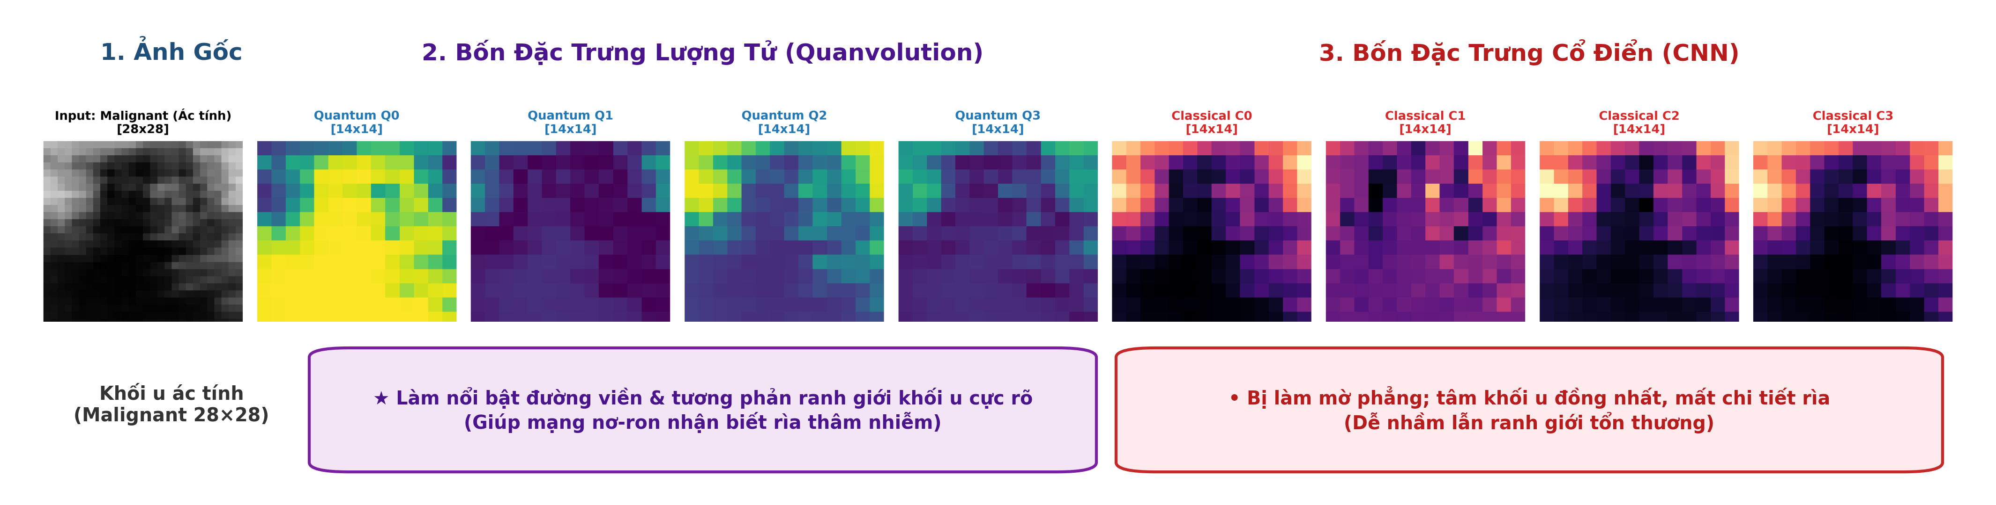
2. Nguyên lý Hoạt động:
Ba Cấu Trúc Mạch Lượng Tử Được Khảo Sát
• Mạch Basic (Cơ bản): Xoay góc nhẹ và kết nối các qubit liền kề (gọn nhẹ, nhanh).
• Mạch Strongly (Vướng víu cao): Xoay đa chiều và kết nối chéo toàn bộ qubit (độ biểu đạt mạnh nhất).
• Mạch Random (Ngẫu nhiên): Góc xoay ngẫu nhiên cố định sẵn (0 cần học, tính cực nhanh).
Tham số/tầng: Basic 4L · Strongly 12L · Random 0 (đóng băng)

Slide 7
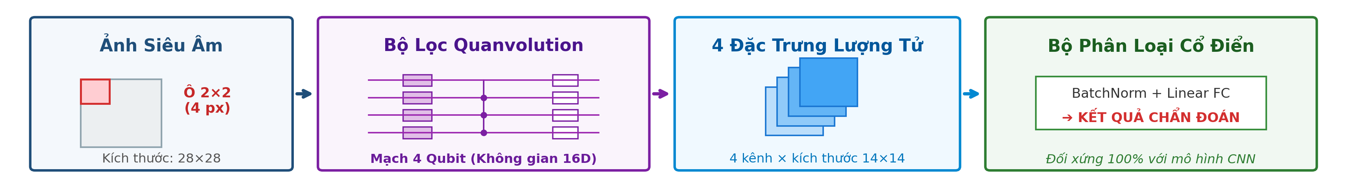
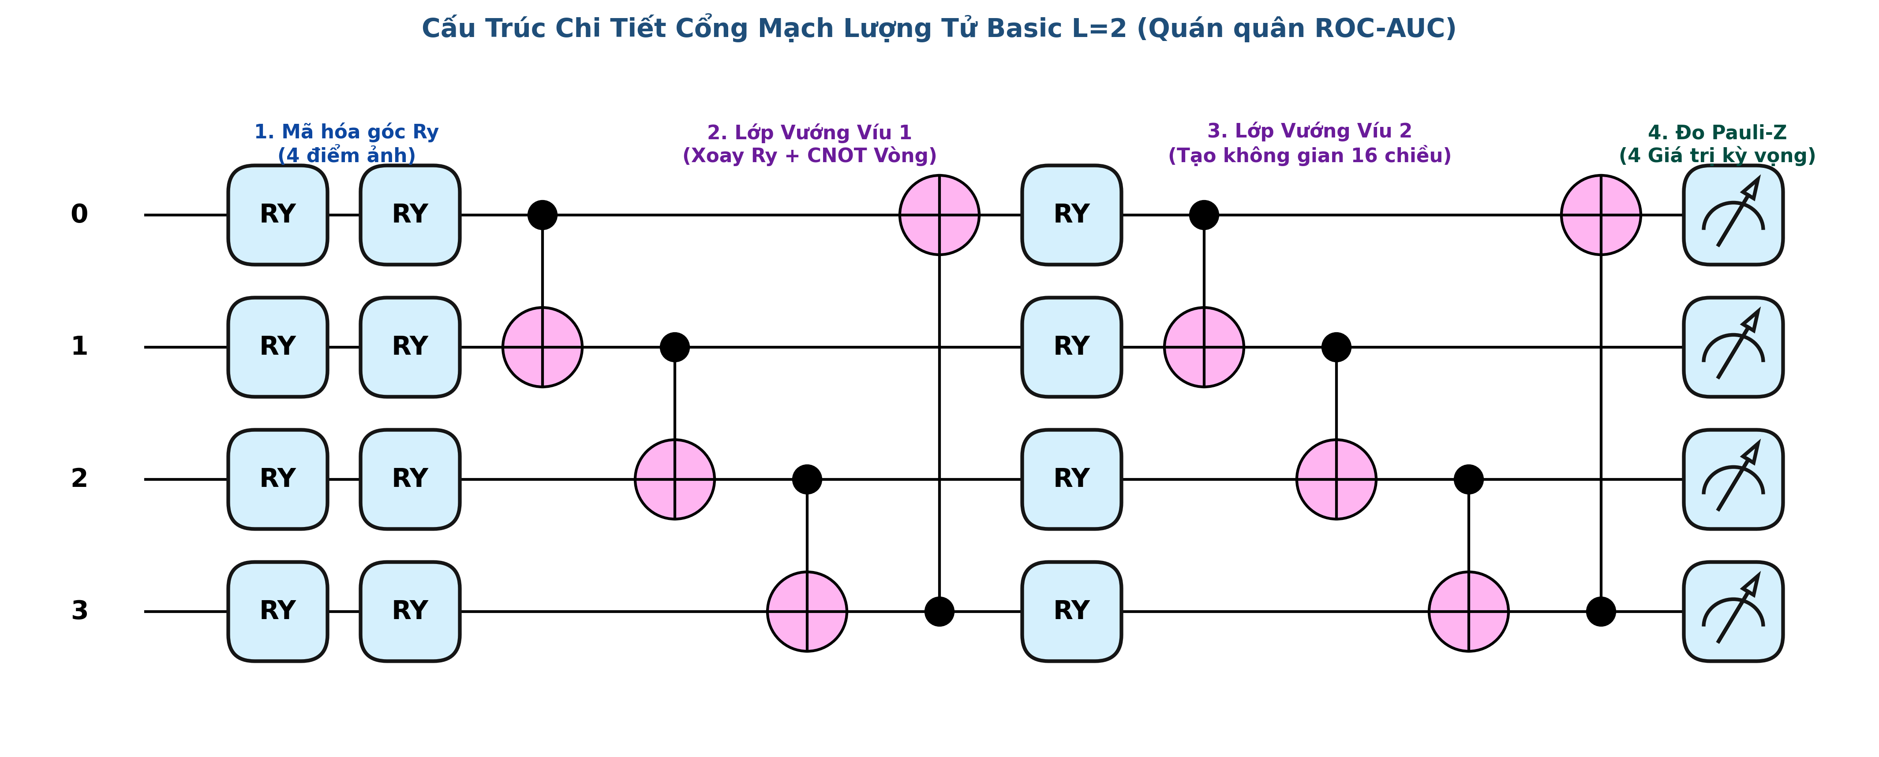
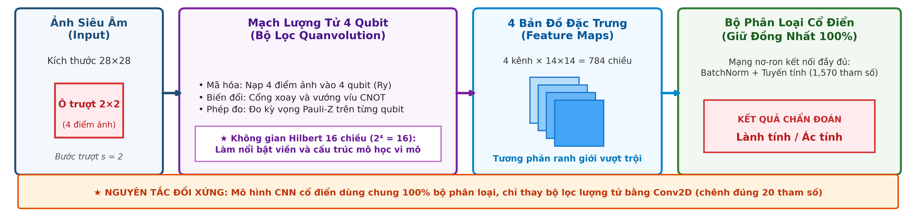
2. Thiết kế Mô hình:

Slide 8
KẾT QUẢ
03

Slide 9
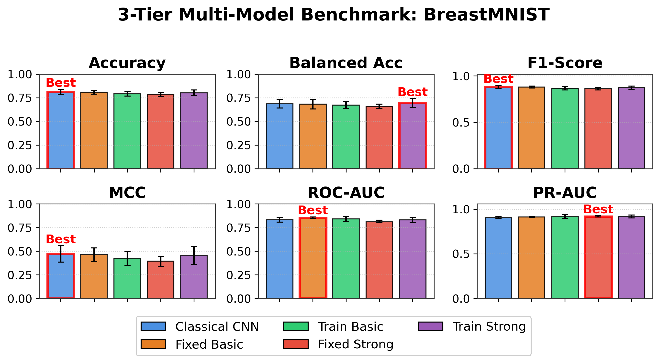
3. Thử nghiệm trên BreastMNIST*
Mô hình | Tham số Kernel | ROC-AUC (Khả năng xếp hạng) | PR-AUC (Bắt ca bệnh) | Độ ổn định
CNN Cổ Điển (Chuẩn) | 20 tham số | 0.8336 ± 0.0259 | 0.9041 ± 0.0100 | Phân tán cao
Mạch Lượng Tử Basic (Tĩnh) | 0 tham số (khóa) | 0.8521 ± 0.0095 ★ | 0.9110 ± 0.0051 | Ổn định gấp 2.7 lần
Mạch Lượng Tử Strongly (Tĩnh) | 0 tham số (khóa) | 0.8139 ± 0.0150 | 0.9182 ± 0.0071 ★ | Bắt bệnh hiếm tốt nhất
Mạch Lượng Tử Basic (Tự học) | 8 tham số | 0.8406 ± 0.0252 | 0.9173 ± 0.0194 | Khá tốt
Mạch Lượng Tử Strongly (Tự học) | 24 tham số | 0.8306 ± 0.0294 | 0.9167 ± 0.0166 | Trung bình
Khi dữ liệu y tế ít (chỉ vài trăm ảnh) và lệch lớp, mạng CNN cổ điển rất dễ bị 'học vẹt' (overfitting). Mạch lượng tử cố định đóng vai trò như một bộ nẹp cấu trúc vững chắc, giúp mô hình học ổn định và chính xác hơn hẳn.
0.8521
Mạch Basic Tĩnh
Quán quân phân loại (±0.0095)
0.9182
Mạch Strongly Tĩnh
Bắt ca bệnh hiếm chuẩn nhất
~2.7 Lần
Ổn Định Vượt Trội
Ít bị biến thiên hơn CNN cổ điển
*: Số liệu: 10 seeds · mean ± std (ddof=1) · Nguồn: Bảng 4.1 luận văn

Slide 10
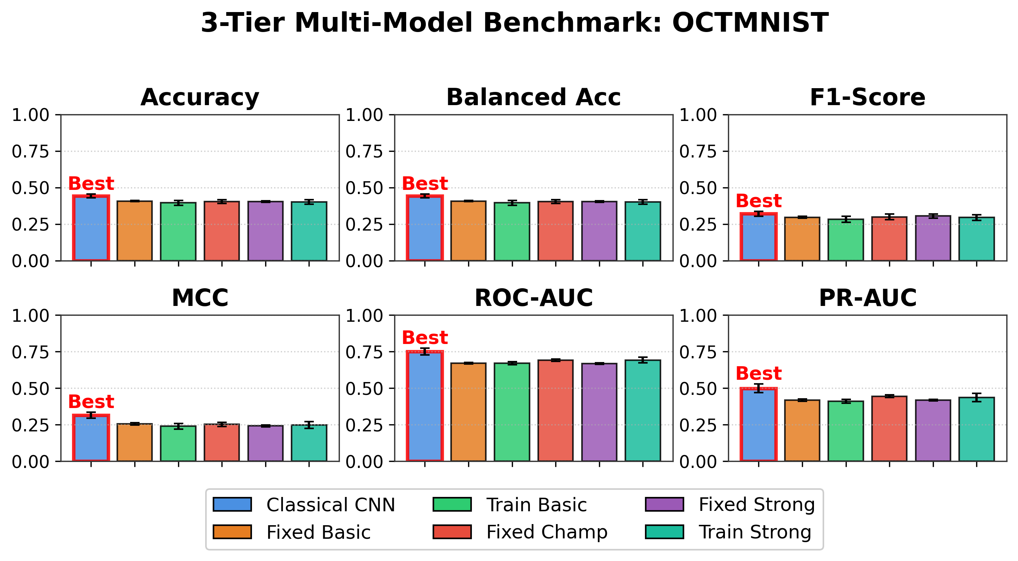
3. Thử nghiệm trên OCTMNIST*
Mô hình | Tham số Kernel | ROC-AUC (Toàn diện) | PR-AUC (Bắt bệnh) | Độ chính xác
CNN Cổ Điển (Chiến thắng) | 20 tham số | 0.7505 ± 0.0240 ★ | 0.4991 ± 0.0297 ★ | 44.33% (Cao nhất)
Mạch Lượng Tử Strongly (Tự học) | 24 tham số | 0.6922 ± 0.0199 | 0.4365 ± 0.0289 | 40.20%
Mạch Lượng Tử Strongly (Tĩnh) | 0 tham số (khóa) | 0.6690 ± 0.0055 | 0.4175 ± 0.0047 | 40.34%
Mạch Lượng Tử Basic (Tự học) | 8 tham số | 0.6704 ± 0.0106 | 0.4102 ± 0.0131 | 39.55%
Mạch Lượng Tử Basic (Tĩnh) | 0 tham số (khóa) | 0.6711 ± 0.0042 | 0.4186 ± 0.0074 | 40.75%
Quán quân GĐ2 (random_L1) | 0 (khóa) | 0.6912 ± 0.0071 | 0.4443 ± 0.0088 | 40.48%
Khi bài toán khó hơn (4 loại bệnh mắt, 5,000 ảnh), mạch 4 qubit quá nhỏ bé nên bị 'nghẽn dung lượng', không chứa nổi đặc trưng phức tạp như CNN cổ điển. Tuy nhiên, việc cho mạch tự học đã giúp tăng điểm rõ rệt so với mạch tĩnh.
+0.0583
CNN Vượt Trội
Áp đảo cả 6 chỉ số đánh giá
+0.0232
Tự Học Có Tác Dụng
Học góc giúp cải thiện mạch
Ổn Định
Học Mượt Mà
Không bị kẹt đạo hàm (Barren)
*: Số liệu: 10 seeds · mean ± std (ddof=1) · Nguồn: Bảng 4.2 luận văn

Slide 11
KẾT LUẬN & HƯỚNG PHÁT TRIỂN
04

Slide 12
4. Đúc Kết Thực Tế & Hướng Phát Triển
Đúc Kết
- Lượng tử không vượt trội: Mạch lượng tử thắng thế rõ rệt khi ảnh ít và lệch lớp (như siêu âm ung thư vú), nhưng sẽ thua CNN khi bài toán có nhiều lớp và nhiều dữ liệu.
- Mạch cố định (0 cần học) cực kỳ hữu dụng: Không cần mất công huấn luyện mạch lượng tử phức tạp, mạch ngẫu nhiên vẫn trích xuất đặc trưng tốt, cho phép tính trước 1 lần để tiết kiệm thời gian.
- Mạch tự học có giới hạn: Tự học góc quay chỉ giúp cải thiện chính mạch đó tốt lên một chút, chứ không giúp mạch vượt qua giới hạn dung lượng phần cứng.
Hướng Phát Triển
- Chạy thử trên máy tính lượng tử thật: Kết nối trực tiếp lên máy tính lượng tử IBM Quantum và áp dụng thuật toán khử nhiễu thực tế.
- Dùng GPU mở rộng số Qubit: Áp dụng NVIDIA cuQuantum để mô phỏng mạch 8–16 qubits, giúp giải quyết bài toán lớn 97,000 ảnh OCT.
- Đổi mới cách nén dữ liệu: Nghiên cứu cách nạp nhiều pixel vào ít qubit hơn để tăng sức chứa thông tin của mạch.
- Công bố khoa học quốc tế: Toàn bộ nghiên cứu đã được viết thành bài báo khoa học và đang bình duyệt tại Hội nghị Quốc tế SOICT 2026 (Springer CCIS).

Slide 13
HỎI VÀ ĐÁP
05

Slide 14
Tài liệu Tham khảo
[1] Henderson et al. (2020) Quanvolutional Neural Networks. Quantum Machine Intelligence, 2(1), 2. (Bài báo gốc đề xuất ý tưởng Quanvolution).
[2] Cong, Choi, & Lukin (2019) Quantum Convolutional Neural Networks. Nature Physics, 15(12), 1273–1278. (Mạng tích chập lượng tử thuần túy).
[3] Schuld & Killoran (2022) Is Quantum Advantage the Right Goal for Quantum Machine Learning? PRX Quantum, 3(3), 030101. (Bàn về vai trò thực tế của máy học lượng tử).
[4] Yang et al. (2023) MedMNIST v2: A Large-Scale Lightweight Benchmark for Biomedical Image Classification. Scientific Data (Nature), 10(1), 41.
[5] McClean et al. (2018) Barren Plateaus in Quantum Neural Network Training Landscapes. Nature Communications, 9(1), 4812.
[6] Matondo-Mvula & Elleithy (2024) Breast Cancer Detection with Quanvolutional Neural Networks. Entropy, 26(8), 630.
Toàn bộ tài liệu đối chiếu: 19 công trình quốc tế được trích dẫn và phân tích chi tiết trong cuốn Luận văn và Bài báo.

Slide 15
Phụ lục
Hồ Sơ Thực Nghiệm & Tái Lập
• Kiểm chứng đạo hàm lý thuyết: Đối chiếu giữa đạo hàm giải tích và công thức lượng tử vật lý (Parameter-Shift) đạt sai số cực nhỏ |Δ| < 4.1×10⁻⁸.
• Demo trực tiếp (Jupyter Notebook): File gd4_defense_demo.ipynb sẵn sàng bấm chạy: chọn ảnh siêu âm → trích xuất ảnh đặc trưng lượng tử → dự đoán xác suất ung thư chính xác (p = 0.884).
• Video demo: Clip demo quay sẵn 104 giây (demo_defense_backup.mp4) có phụ đề tiếng Việt đầy đủ.
• Cam kết: 100% mã nguồn, dữ liệu và nhật ký chạy đều công khai trên GitHub.
Cặp đối đầu | Chỉ số | Chênh lệch (Δ) | Kiểm định t-test | Kiểm định Wilcoxon | Mức độ vượt trội
Mạch Basic vs CNN (Breast) | ROC-AUC | +0.0186 | p = 0.0298 (*) | p = 0.0254 (*) | Vượt trội lớn (d = +0.815)
Mạch Strongly vs CNN (Breast) | PR-AUC | +0.0140 | p = 0.0023 (**) | p = 0.0059 (**) | Rất lớn (d = +1.332)
CNN vs Mạch Tự học (OCT) | ROC-AUC | +0.0583 | p ≈ 0.0001 (***) | p < 0.001 (***) | CNN áp đảo (d = +2.108)
Tự học vs Tĩnh (OCT) | ROC-AUC | +0.0232 | p = 0.0090 (**) | p = 0.0098 (**) | Lớn (d = +1.050)
Giải Thích Chỉ Số
• p-value < 0.05 (*): Xác nhận kết quả đạt ý nghĩa thống kê, loại trừ khả năng ăn may ngẫu nhiên.
• Cohen's d > 0.8: Chênh lệch không chỉ có ý nghĩa trên giấy tờ mà còn tạo ra sự khác biệt thực tế rất rõ rệt.
• 10 Hạt giống (Seeds): Chạy lặp lại 10 lần độc lập để đảm bảo kết quả hoàn toàn trung thực và ổn định.

